Slide 1


切尔诺贝利
小组合作检索阅读作业
C 小组
吴晨聪、潘之瑶、高凯旋、张凌宇

Slide 2


目 录
contents
01
02
03
04
文献检索
选题分析
论证过程
灵感时间

Slide 3
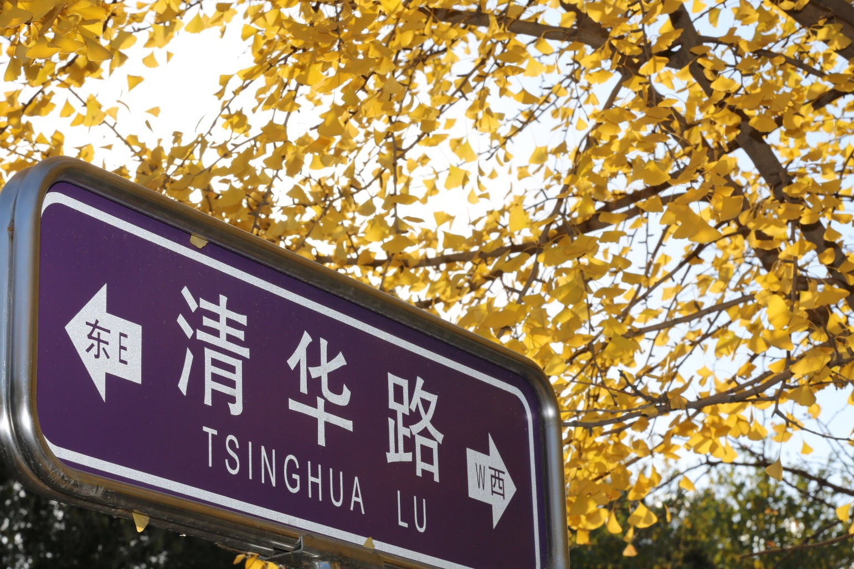
01
文献检索

Slide 4






文献检索
管理学
Google Scholar
水木搜索
知网
切尔诺贝利
核事故
事故灾难
应急管理
应急管理的体系/结构/政策制定…
Research Gate
Web of Science

Slide 5
文献检索
管理学
Google Scholar
水木搜索
知网
公共卫生应急管理中的多主体合作机制研究 ——以新冠肺炎疫情防控为例
基于战争游戏思维的突发事件应急管理情报分析应用研究——以城市洪涝灾害为例
Public Reaction to Disaster Reconstruction Policy-Case Studies of the Fukushima and Chernobyl Nuclear Accidents
The Politics of Crisis Policymaking Chernobyl and Swedish Nuclear Energy
鲁全,《学术研究》,2020年第四期,第14-20页.
陈彬、高峰,《情报理论与实践》, 2022年.
Nakamura, Lloyd, S., Maruyama, A., & Masuda, S. Nuclear Accidents. Journal of Disaster Research, 16(8), 1207–1233. 2021.
Nohrstedt. Policy Studies Journal, 36(2), 257–278.Research, 16(8), 1207–1233. 2008.

Slide 6
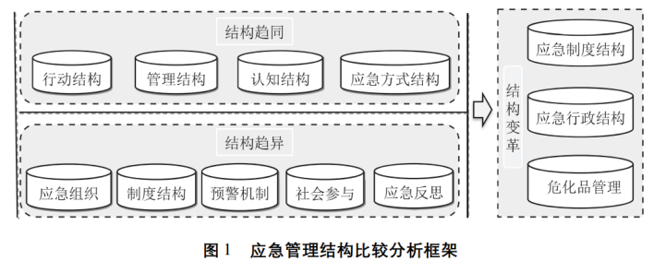
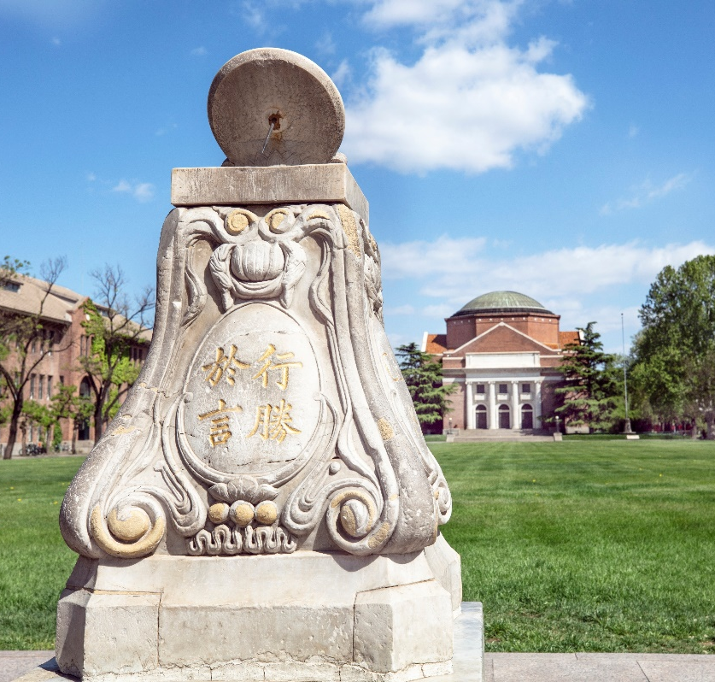
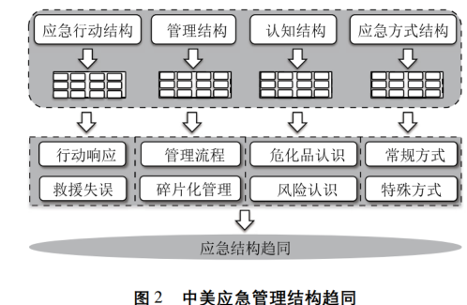
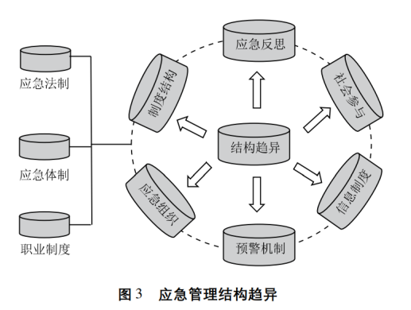
文献检索
超越问责: 中美应急管理结构比较研究
——基于天津港与德州大爆炸分析
周利敏、李夏茵,《中国软科学》,
2017年第10期 ,第12-22页.
选题原因
文章抛出了一个核心问题
结构脉络较为清晰
聚焦两个具体案例

Slide 7
02
选题分析

Slide 8
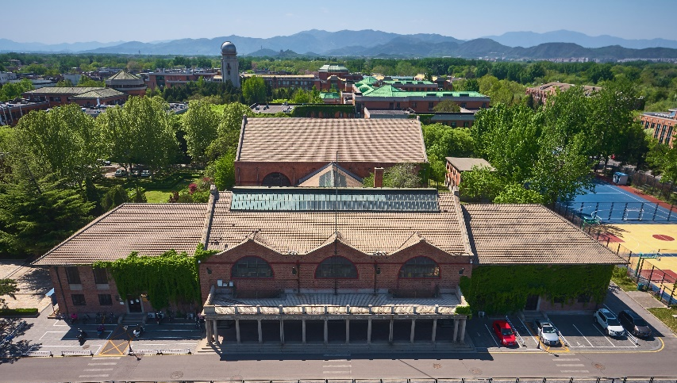
选题分析
核心研究问题?
中美两国应急管理结构
中美两国应急管理结构有何异同?
如何从已有经验吸取教训以避免危化品灾害这一“定时炸弹”出现?
现有应急管理结构存在什么漏洞及如何完善?

Slide 9
选题分析
为何提出这样的研究问题?
背景 & GAP
国内外危化品爆炸事件频频发生
只对相关责任人进行问责
应急管理策略需要变革的契机
对读者的“价值”
深入体会灾难严重
推动国家应急管理体系变革
完善国家应急管理结构

Slide 10
选题分析
符合”深、新、细、精”?
深
灾难的关注点往往都在“天灾”、“人祸”上，但本文“超越问责”，反思“血的教训”
深入比较中美两国的应急管理结构异同
选择结构功能主义视角进行深入的理论研究
新
选取相同角度，重在比较中美应急管理结构异同
“超越问责”，探索弥补应急管理结构漏洞的新方向

Slide 11
选题分析
符合”深、新、细、精”?
细
以天津港和德州大爆炸两个具体事件为分析对象
聚焦应急管理中紧急救援、政府响应、善后回复、问责反思四个方面
罗列具体的时间、数据、事件
细致分析异同得出启示和变革的方向
精
选取了31篇中外文献且关联度较高
文献时效性较好

Slide 12
03
论证过程

Slide 13
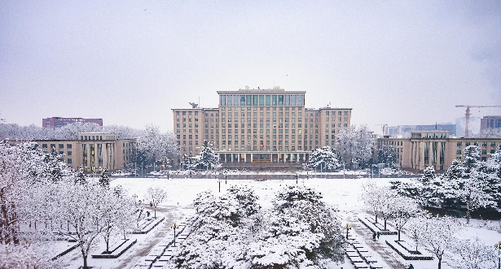
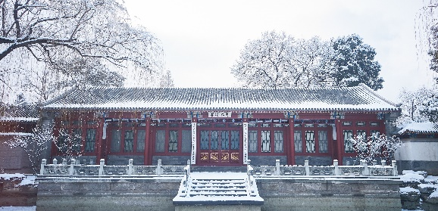
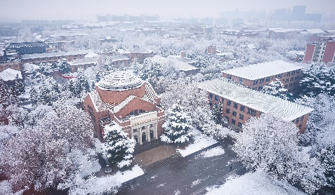
论证过程
核心观点:
4.
重大事故不应只限于问责，应超越问责，将其转化为应急管理体系改革、完善的契机，从“表面问责”向“结构反思”、从“应急危机”向“变革契机”转变
比较所得的启示
与治理变革的方向建议
3.
分析：中美应急管理结构的
趋同与趋异
2.
具体案例的选择、介绍与分析
缘起
文献综述（中美应急管理体系总体性研究）
理论框架（结构功能主义）
1.

Slide 14
04
灵感时间

Slide 15
灵感时间
切尔诺贝利事件发生后的问责机制是怎样的？是否合理？
对于核事故而言，“预防导向型救灾”和“结果导向型救灾”，哪个可以起到更好的作用？
如何深刻学习这次核事故给我们带来的教训，让它成为我们应急管理结构完善的契机？
如何理解实际碳排放量与核电发展意愿“负相关”？
e.g.日本倾向发展核电，但碳排放保持增长；而一些欧洲国家，如德国总体是支持“脱核”的，碳排放却稳步降低

Slide 16




小组分工
工作 | 吴晨聪 | 潘之瑶 | 高凯旋 | 张凌宇
文献查找 | ✔️ | ✔️ | ✔️ | ✔️
文献精读 | ✔️ | ✔️ | ✔️ | ✔️
PPT制作 | ✔️ | ✔️
汇报展示 |  |  |  | ✔️

Slide 17
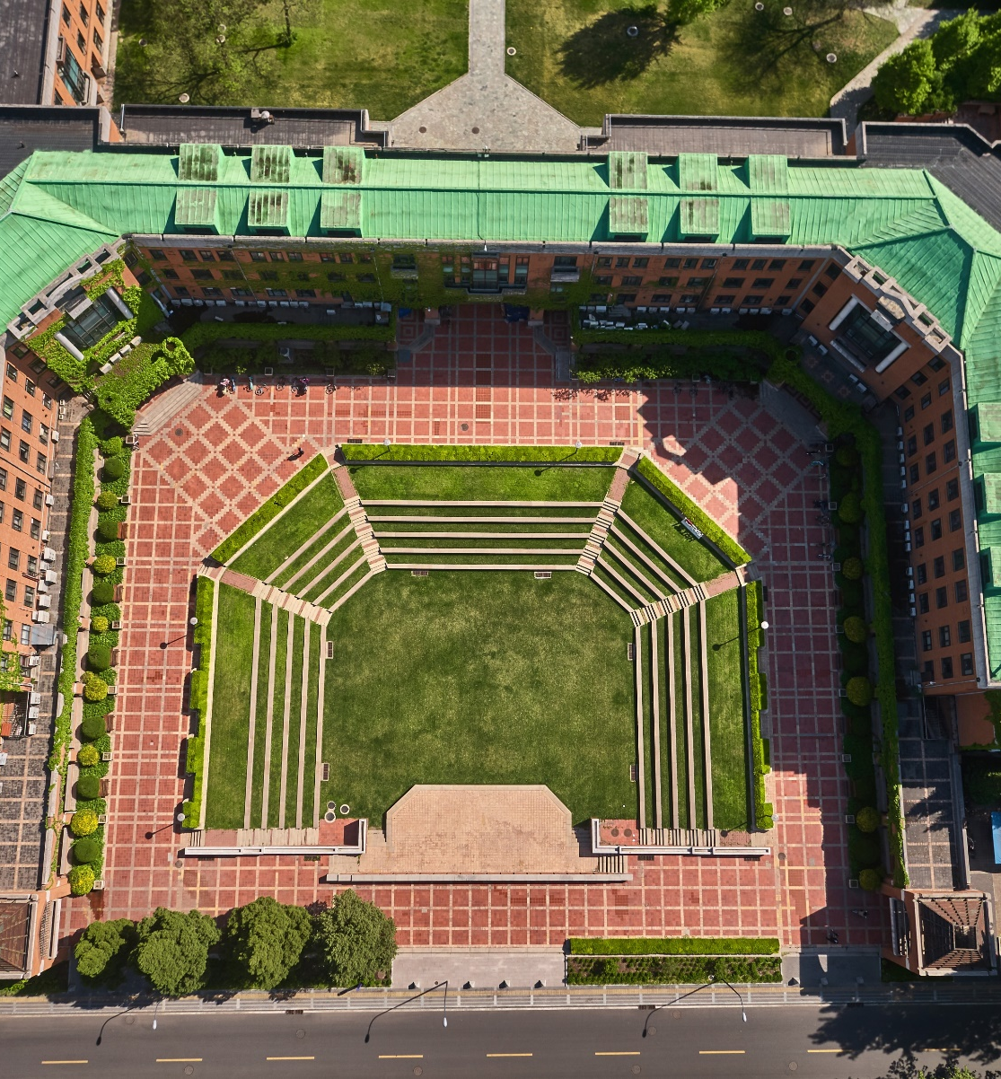
THANKS
感谢您的观看

